Slide 1
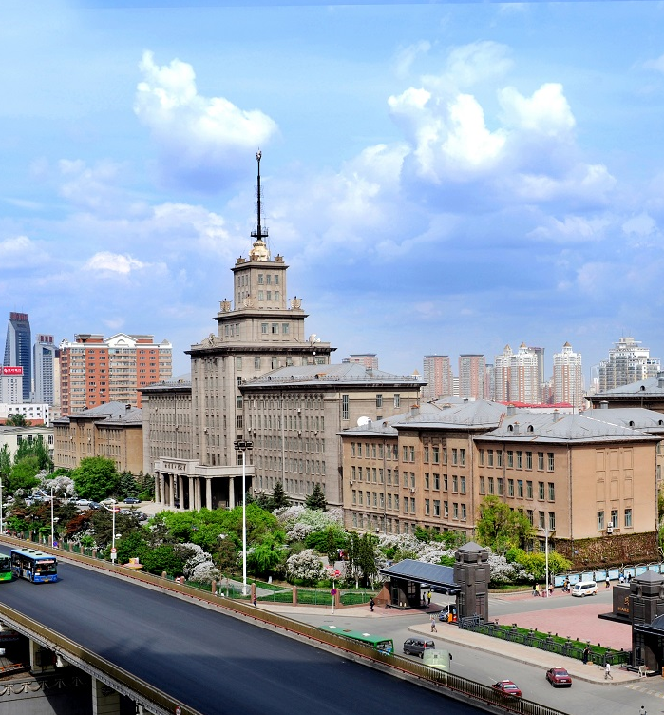
2022
基于文本分类的诈骗案情分析方法研究
指导老师：孙承杰 报告人：徐浩铭 杜佳兴 樊宇宇 王雅斌

Slide 2
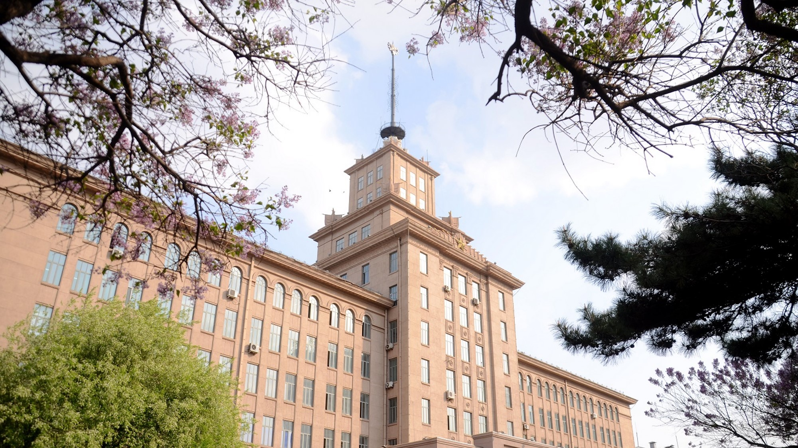
目录
CONTENTS
一
立项背景
二
研究内容
三
目标和规划

Slide 3
1
立项背景

Slide 4
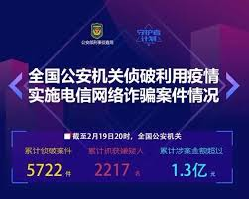
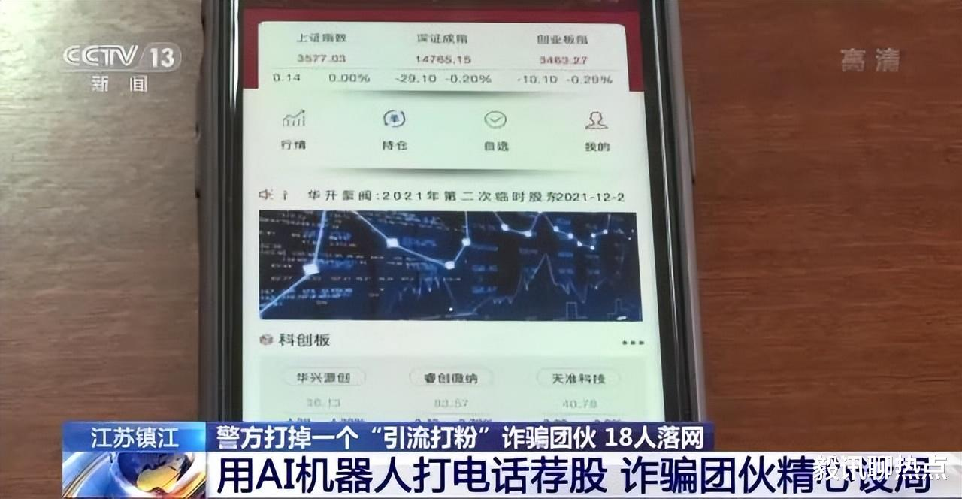

第一部分 研究背景
疫情下的诈骗案频发
AI的发展带来新的挑战
反诈人员也需技术支持
近年来，随着科学技术的快速发展，加之疫情下网络占据越来越重要的地位，诈骗给大家带来了极大的威胁，我们需要对反诈进行新的治理。
机器学习的发展为电信诈骗带来了新的转机和挑战。网络上涌现大量高级的骗术很多都是基于AI的。
这段时间，国家反诈中心app很火，这就是机器学习大数据带来的新的技术红利，我们还需要更多这方面的研究，需要多部门联合治理。

Slide 5
第一部分 相似研究
第二部分 相似研究
人大Yibo Wang
吉大李昊泉
吉林大学刘源
01
02
03
运用聚类的数据挖掘系统，通过Kohonen聚类算法分群后,分析出具有欺诈可能的群集,对群集中的不正常用户采取相应的控制措施,达到以减少运营商的收入流失的目的。
研究索赔中的文本信息来分析保险欺诈行为,提出一种新的深度学习方法
在权威网站爬取大量判决文书,通过对判决文书的学习, 将训练出的模型以文本分类的方式, 用于协助办案人员进行罪名预测。
好像做诈骗内容分类的还比较少，但是其实对于每天接受大量信息的警察，一个好的判别诈骗内容的工具还是很重要
想法：做出一个比较可靠的分析诈骗案情的文本分类器
Notes:
a17091f0-939b-4db0-8c2f-e7b33700d957.source.default.zh-Hans

Slide 6
2
研究内容

Slide 7
第二部分 项目架构
语料库构建
模型
优化
可视化和交互
数据预处理
公安局提供
分词处理
去噪
向量化
选取多种模型作为文本分类器
提高精确度和召回率
图表词云等
交互式机器人
小程序公众号

Slide 8
第二部分 数据预处理
分词处理
目前考虑用jieba或hanlp完成文本的分词处理
去噪
通过停用词表去除中文停用词，通过正则表达式去除数字
向量化
词袋模型如CountVectorizer或者分布式表示如Word2vec等

Slide 9
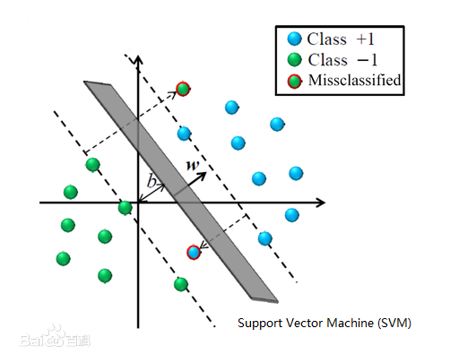
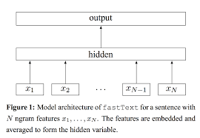
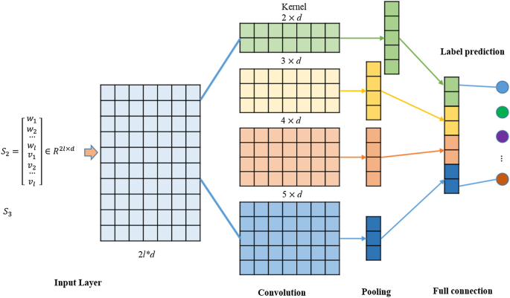
第二部分 模型
核心！！！
综合选取合适的模型
机器学习：由于我们是初学，我们将首先采取经典的机器学习算法，如SVM,贝叶斯，KNN等，以达到学习和练手的目的
深度学习：采取更加复杂有效的模型，综合选取合适的模型如FastText,TextCNN,BERT并且最后达到理想的精确率和召回率，实现项目的有效性
Notes:
a17091f0-939b-4db0-8c2f-e7b33700d957.source.default.zh-Hans

Slide 10
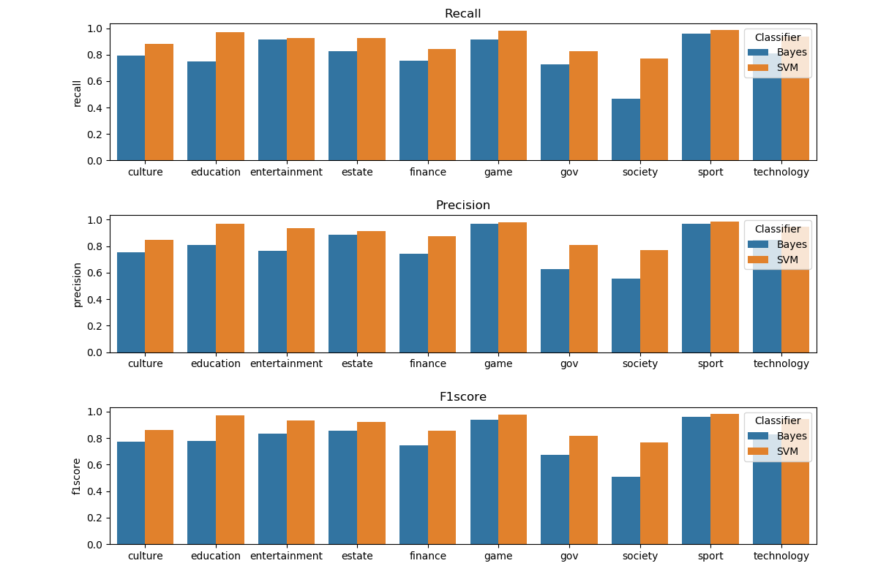
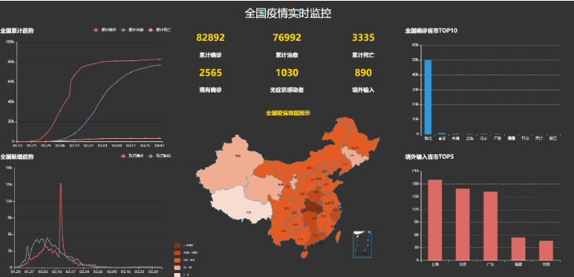
第二部分 优化和可视化
结合k折交叉验证和网格搜索进行调参优化
完成较好的可视化，做好诈骗案情分析
网页框架：考虑flask，同时最好将分类机器人嵌入，部署上服务器
绘图模块：matplotlib
或者：做成小程序，嵌入公众号
示例网页
示例性能对比图

Slide 11

3
目标和经费

Slide 12
第三部分 预期目标
中期目标
结题目标
完成前序知识的学习和准备
继续深入学习项目相关内容
良好地完成数据预处理
优化模型，提高准确率
初步简单实现项目完整的流程
完善项目的各个流程，撰写好一篇报告

Slide 13
第三部分 计划表
 | 9 | 10 | 11 | 12 | 1 | 2 | 3 | 4 | 5 | 6
Python、机器学习、nlp基础
尝试各种分词
用机器学习经典方法训练
用深度学习方法训练
优化调参
跑通整个项目流程
完善整个项目流程
撰写报告分析案情
Notes:
a17091f0-939b-4db0-8c2f-e7b33700d957.source.default.zh-Hans

Slide 14
第二部分 经费预算
预算 | 价格
书籍费 | 200
资料打印 | 50
服务器租赁 | 400
总计：650
Notes:
a17091f0-939b-4db0-8c2f-e7b33700d957.source.default.zh-Hans

Slide 15
感谢
2022
谢谢聆听！

